Slide 1
وزارة التعليم العالي والبحث العلمي جامعة البصرة كلية التربية البدنية وعلوم الرياضة فرع العلوم النظرية
تشكيلات استقبال الارسال الرباعية
المعد في مركز رقم (3)
اعداد الاستاذ الدكتور رجاء عبد الصمد عاشور
المرحلة الرابعة
مادة الكرة الطائرة
Notes:
وزارة التعليم العالي والبحث العلمي
جامعة البصرة
كلية التربية البدنية وعلوم الرياضة
فرع العلوم النظرية
تشكيلات استقبال الارسال الرباعية
المعد في مركز رقم (3)
اعداد الاستاذ الدكتور رجاء عبد الصمد عاشور
المرحلة الرابعة
مادة الكرة الطائرة

Slide 2
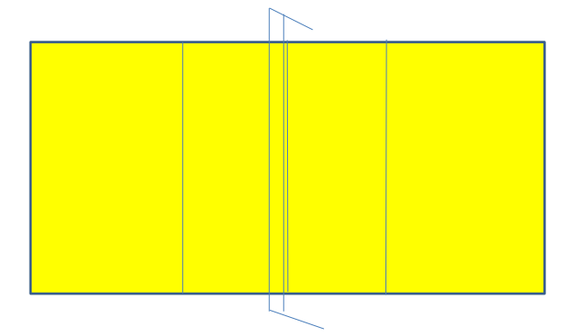
2
1
6
3
5
4
Notes:
في تشكيله استقبال الارسال الرباعية المعد في مركز رقم (3) مع عدم مشاركه اللاعب المتواجد في مركز رقم (2) في عملية استقبال الارسال فهنا يكون قوس استقبال الارسال يتكون من اللاعبين المتواجدين في مراكز ( 1- 6 -5-4 )

Slide 3
في تشكيله استقبال الارسال الرباعية المعد في مركز رقم (3) مع عدم مشاركه اللاعب المتواجد في مركز رقم (2) في عملية استقبال الارسال فهنا يكون قوس استقبال الارسال يتكون من اللاعبين المتواجدين في مراكز ( 1- 6 -5-4 )

Slide 4
2
3
1
6
5
4
Notes:
في تشكيله استقبال الارسال الرباعية المعد في مركز رقم (3) مع عدم مشاركه اللاعب المتواجد في مركز رقم (4) في عملية استقبال الارسال فهنا يكون قوس استقبال الارسال يتكون من اللاعبين المتواجدين في مراكز ( 2- 1 -6-5 )

Slide 5
في تشكيله استقبال الارسال الرباعية المعد في مركز رقم (3) مع عدم مشاركه اللاعب المتواجد في مركز رقم (4) في عملية استقبال الارسال فهنا يكون قوس استقبال الارسال يتكون من اللاعبين المتواجدين في مراكز ( 2- 1 -6-5 )

Slide 6
2
1
3
6
4
5
Notes:
في تشكيله استقبال الارسال الرباعية المعد في مركز رقم (3) مع تغطية اللاعب السوبر المتواجد في مركز رقم (5) خلف اللاعب المتواجد في مركز رقم (4) فهنا يكون قوس استقبال الارسال يتكون من اللاعبين المتواجدين في مراكز ( 2- 1 -6-4 )

Slide 7
في تشكيله استقبال الارسال الرباعية المعد في مركز رقم (3) مع تغطية اللاعب السوبر المتواجد في مركز رقم (5) خلف اللاعب المتواجد في مركز رقم (4) فهنا يكون قوس استقبال الارسال يتكون من اللاعبين المتواجدين في مراكز ( 2- 1 -6-4 )

Slide 8
2
1
3
6
5
4
Notes:
في تشكيله استقبال الارسال الرباعية المعد في مركز رقم (3) مع تغطية اللاعب السوبر المتواجد في مركز رقم (5) خلف اللاعب المتواجد في مركز رقم (6) فهنا يكون قوس استقبال الارسال يتكون من اللاعبين المتواجدين في مراكز ( 2- 1 -6-4 )

Slide 9
في تشكيله استقبال الارسال الرباعية المعد في مركز رقم (3) مع تغطية اللاعب السوبر المتواجد في مركز رقم (5) خلف اللاعب المتواجد في مركز رقم (6) فهنا يكون قوس استقبال الارسال يتكون من اللاعبين المتواجدين في مراكز ( 2- 1 -6-4 )

Slide 10
2
1
3
5
6
4
Notes:
في تشكيله استقبال الارسال الرباعية المعد في مركز رقم (3) مع تغطية اللاعب السوبر المتواجد في مركز رقم (6) خلف اللاعب المتواجد في مركز رقم (5) فهنا يكون قوس استقبال الارسال يتكون من اللاعبين المتواجدين في مراكز ( 2- 1 -5-4 )

Slide 11
في تشكيله استقبال الارسال الرباعية المعد في مركز رقم (3) مع تغطية اللاعب السوبر المتواجد في مركز رقم (6) خلف اللاعب المتواجد في مركز رقم (5) فهنا يكون قوس استقبال الارسال يتكون من اللاعبين المتواجدين في مراكز ( 2- 1 -5-4 )

Slide 12
2
6
1
3
5
4
Notes:
في تشكيله استقبال الارسال الرباعية المعد في مركز رقم (3) مع تغطية اللاعب السوبر المتواجد في مركز (6) خلف اللاعب المتواجد في مركز (1) فهنا يكون قوس استقبال الارسال يتكون من اللاعبين المتواجدين في مراكز ( 2- 1 -5-4 )

Slide 13
في تشكيله استقبال الارسال الرباعية المعد في مركز رقم (3) مع تغطية اللاعب السوبر المتواجد في مركز (6) خلف اللاعب المتواجد في مركز (1) فهنا يكون قوس استقبال الارسال يتكون من اللاعبين المتواجدين في مراكز ( 2- 1 -5-4 )

Slide 14
2
6
1
3
5
4
Notes:
ارسم تشكيله استقبال الارسال الرباعية المعد في مركز رقم (3) مع تغطية اللاعب السوبر المتواجد في مركز (1) خلف اللاعب المتواجد في مركز (6) فهنا يكون قوس استقبال الارسال يتكون من اللاعبين المتواجدين في مراكز ( 2- 6 -5-4 )

Slide 15
ارسم تشكيله استقبال الارسال الرباعية المعد في مركز رقم (3) مع تغطية اللاعب السوبر المتواجد في مركز (1) خلف اللاعب المتواجد في مركز (6) فهنا يكون قوس استقبال الارسال يتكون من اللاعبين المتواجدين في مراكز ( 2- 6 -5-4 )

Slide 16
1
2
6
3
5
4
Notes:
في تشكيله استقبال الارسال الرباعية المعد في مركز رقم (3) مع تغطية اللاعب السوبر المتواجد في مركز رقم (1) خلف اللاعب المتواجد في مركز رقم (2) فهنا يكون قوس استقبال الارسال يتكون من اللاعبين المتواجدين في مراكز ( 2- 6 -5-4 )

Slide 17
في تشكيله استقبال الارسال الرباعية المعد في مركز رقم (3) مع تغطية اللاعب السوبر المتواجد في مركز رقم (1) خلف اللاعب المتواجد في مركز رقم (2) فهنا يكون قوس استقبال الارسال يتكون من اللاعبين المتواجدين في مراكز ( 2- 6 -5-4 )

